Slide 1
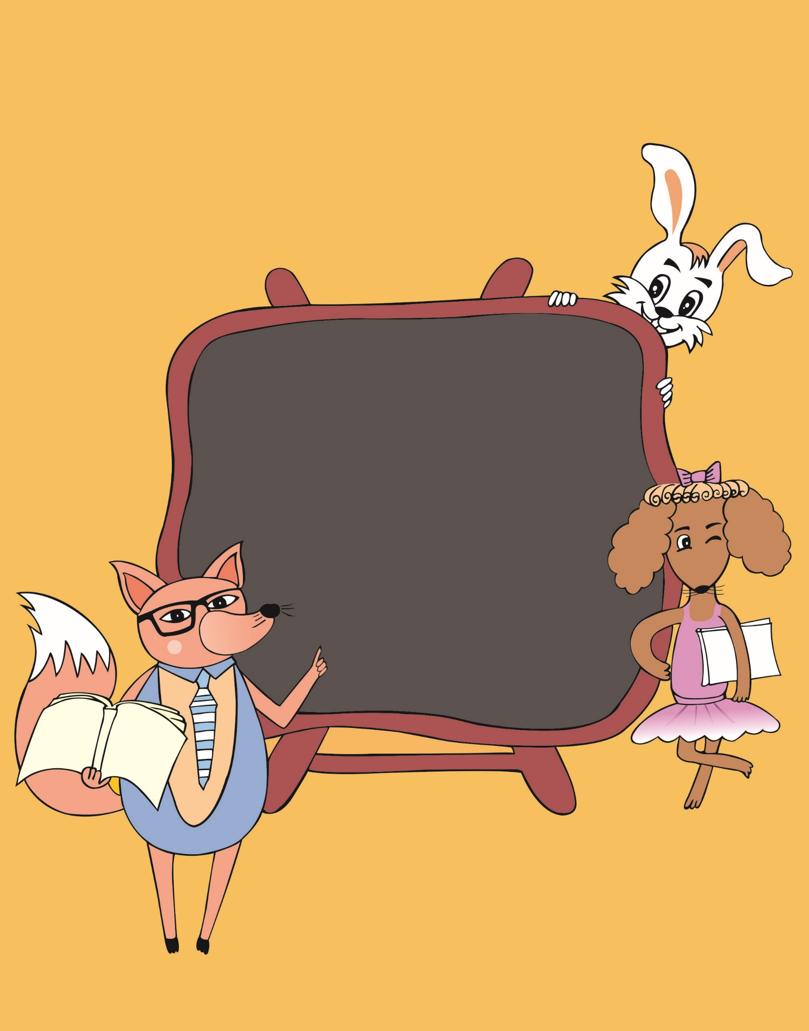
第13课
智商问题

Slide 2
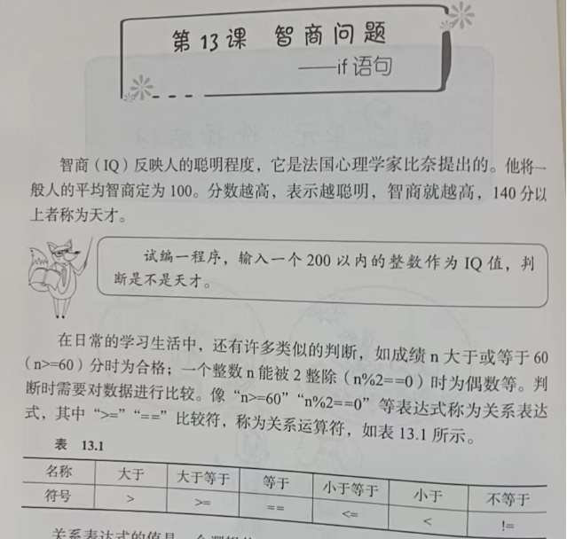

Slide 3



试编一程序，输入一个200以内的整数IQ，判断是不是天才。

Slide 4
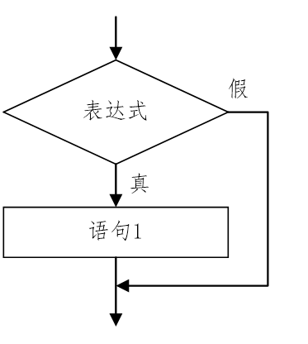

if(表达式) 语句1;

Slide 5
==
！=
等于
不等于

Slide 6

非0
“真”
数值0
“假”

Slide 7
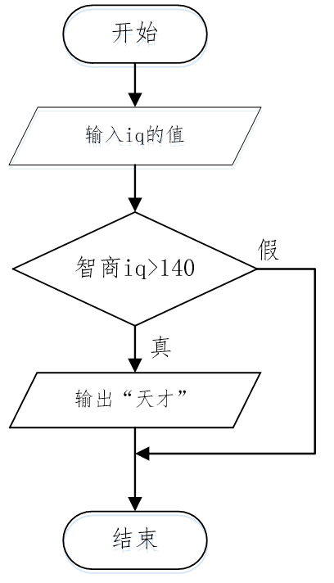

Slide 8
起止框
输入/输出框
处理框
判断框
流程线

Slide 9
if(iq>140)
cout<<"天才";

Slide 10
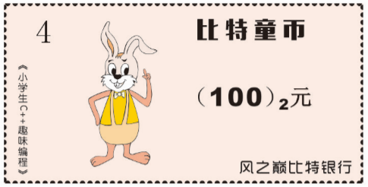
参考程序（不完整）
参考程序（完整）
建议程序在Dev-C++环境中打开学习，师生一起讨论，在课堂中动态的生成代码，把程序补充完整，这样学习效果会更佳。

Slide 11
浙江省金华市环城小学
潘洪波
2017.4
《小学生C++趣味编程》配套课件

